Slide 1
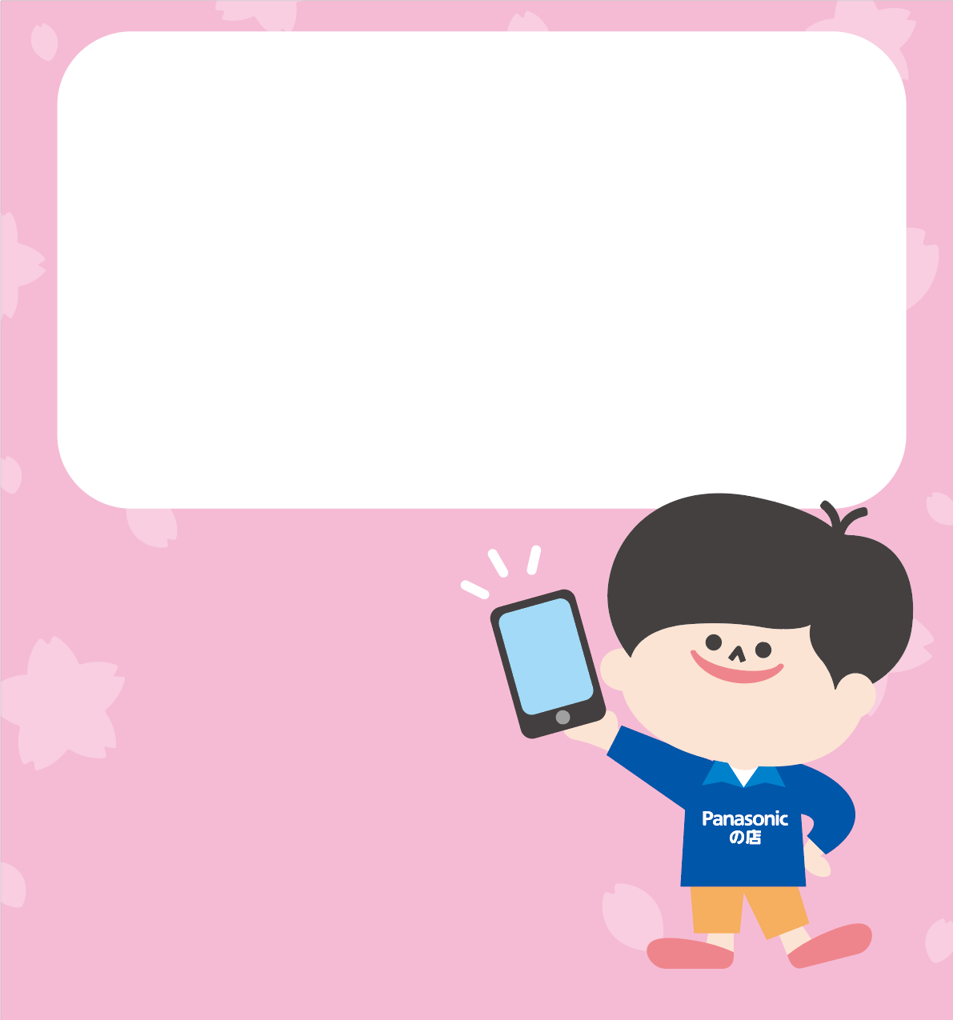
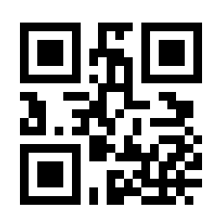
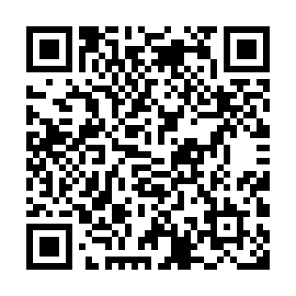
花田電気
＼友だち募集中／
友だち登録すると…
●いつでも気軽にLINEで
当店に連絡いただけます！
●写真付きメッセージで
対応もスピーディーに！
●イベント情報やお得情報も
随時配信中！
ダミー
当店の
友だち登録は
こちらから

